Slide 1
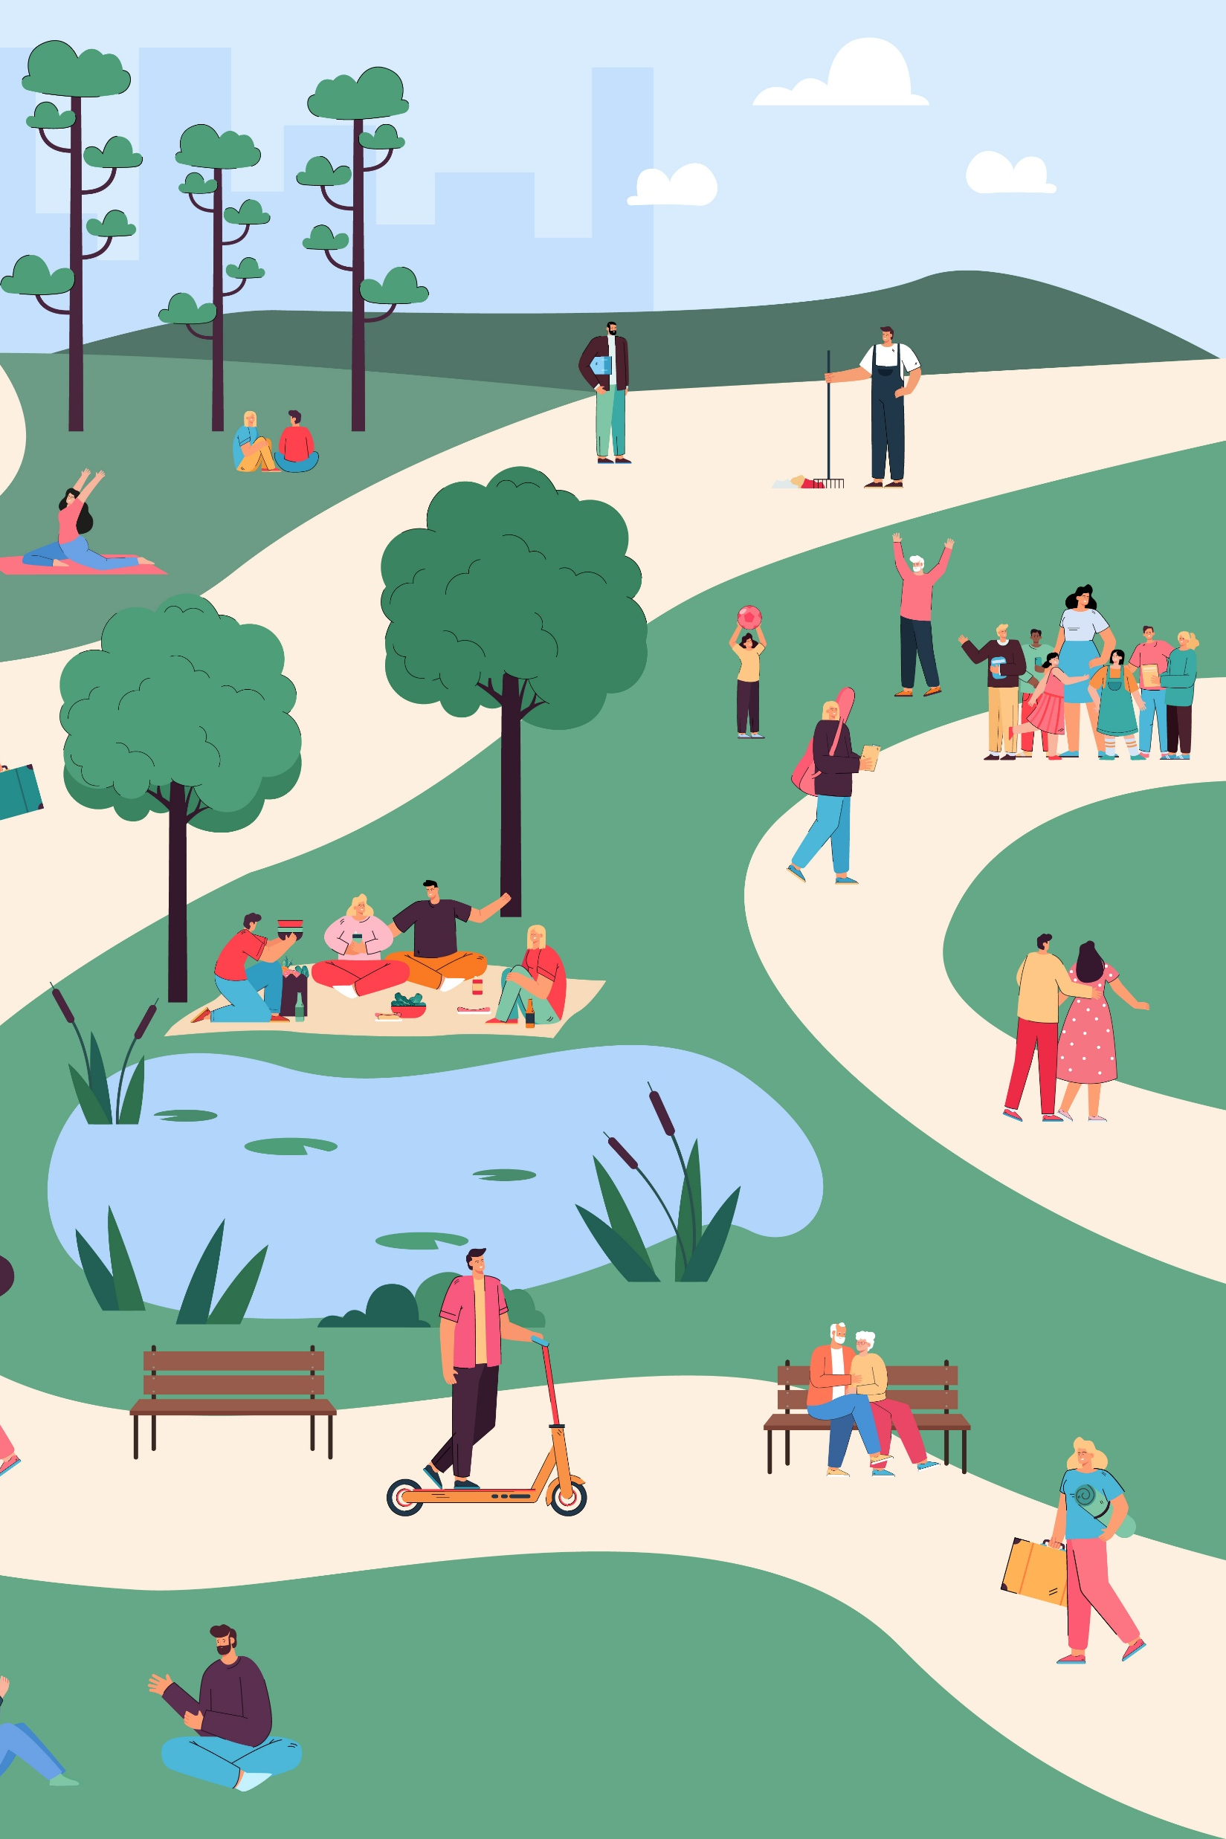
오늘 머하지
팀원
김영은
유희연

Slide 2
목차
Brand Story
Brand Story_ Basis
Target
Positioning map
mood board
Benchmarking
Keyword color
Brand logo
Concept + Keyword
Font
Wireframe
Persona

Slide 3
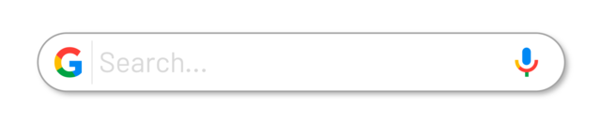
오늘머하지
Brand Story
“오늘 뭐 하지?”라는 고민은 누구나 한 번쯤 해봤을 거에요.
가볍게 산책하고 싶거나, 전시회나 공연을 찾아보고 싶을 때 각각의 정보를 찾기 위해 여러 사이트와 앱을 돌아다녀야 합니다.
하지만 이 정보들은 블로그, 인스타그램, 지자체 홈페이지, 예매 플랫폼 등에 흩어져 있어
한눈에 보기 어렵고, 결국 사용자가 각자 알아서 찾아야 하는 구조입니다.
그래서, “간단한 검색만으로 산책길, 전시, 공연, 강연 등 다양한 활동을 한 번에 찾을 수 있는 플랫폼”이 필요하다고 느꼈습니다.
우리 동네부터 각 지역의 문화 활동까지 한눈에 볼 수 있는, 실용적인 문화 포털 사이트가 바로 이 프로젝트의 출발점입니다.
무료 전시회
서울 공연
신림 분위기 좋은 카페

Slide 4
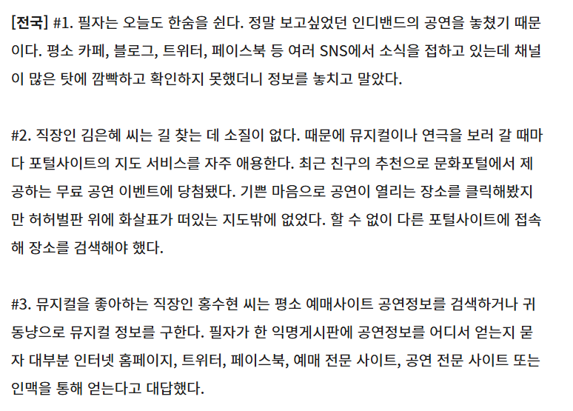
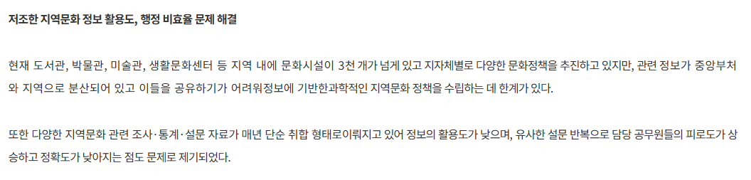
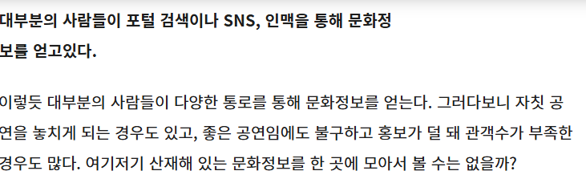
오늘머하지
News
“문화생활, 산책길, 전시회, 공연 등 정보가 흩어져 있어 통합적으로 보기 어렵다”는 시민 불편을 소개하며 통합 플랫폼 구축의 필요성을 보도.
출처
https://www.korea.kr/news/policyNewsView.do?newsId=148780448&utm_source=chatgpt.com
https://www.kukak21.com/bbs/board.php?bo_table=news&wr_id=13789&utm_source=chatgpt.com

Slide 5
오늘머하지
Brand Story_ Basis
정보의 분산
전시, 공연, 산책길 등 문화 정보가 블로그, SNS, 지자체 사이트 등 여러 곳에 분산되어 있어 원하는 정보를 빠르게 찾기 어려워요.
실시간 업데이트가 부족
행사 정보가 늦게 올라오거나 기간이 지난 정보가 많아 유용성이 떨어질 때가 있어요.
사용자의 불편한 경험
직접 검색하고 비교해야 하는 번거로움 때문에 문화 생활을 포기하거나 놓치는 경우가 있어요.
통합 플랫폼의 부재
블로그나 인스타그램은 후기 중심이라 정보가 체계적이지 않고, 지역별 문화 콘텐츠를 한눈에 모아주는 웹사이트가 거의 없어요.
요즘 트렌드와의 부합
당일치기 소소한 문화 활동(산책, 전시, 강연 등)에 대한 수요가 높아지고 있지만 이를 간편하게 찾아주는 서비스는 부족해요.

Slide 6
오늘머하지
Target
20대 초중반
새로운 문화나 장소에 대한 호기심과 도전욕구가 크며
저렴하거나 무료로 즐길 수 있는 활동을 선호
20대 후반 ~ 30대 초반
시간과 비용 효율을 중요하게 여기며, 가성비 있는 여가 활동, 스트레스 해소용 가벼운 문화 소비에 관심이 높음
직장인
대학생
프리랜서
혼자 또는 친구와 활동을 즐기는 사람
연령
유형
특성
욕구
'오늘 뭐하지?'라는 질문을 자주 하는 사람
퇴근 후, 주말에 가볍게 문화 활동을 하고 싶은 사람
SNS·블로그 후기 대신 정리된 정보를 원함
지출 부담 없이 즐길 거리를 찾는 사람 (무료 전시, 걷기 코스 등)
검색 없이 한눈에 보고 싶다
내 주변 또는 특정 지역에서 가능한 문화 활동을 알고 싶다
업데이트된 최신 정보를 빠르게 접하고 싶다
이 플랫폼은 ‘오늘 뭐하지?’ 고민하는 순간, 가볍게 문화생활을 즐기고 싶은 사람들을 위한 서비스입니다. 특히 바쁜 일상 속에서도 시간과 비용 부담 없이 소소한 활동을 즐기고자 하는 20~30대 직장인, 대학생, 프리랜서 등을 주요 타깃으로 설정했습니다.

Slide 7




오늘머하지
Benchmarking
서비스명 | 서울문화포털 | Frip | 인터파크 | 예술의 전당
로고
Color
제공 서비스 | 공식 문화 정보 | 체험, 원데이클래스 | 공연, 전시 예매 | 공연, 강연, 전시
차별 서비스 | 공식성 | 개인 체험 중심 | 매우 전문, 손쉬운 UI | 매우 전문적
사용성 | 정보관리 어려움 | 다체적 | 단순 | 구조가 복잡

Slide 8
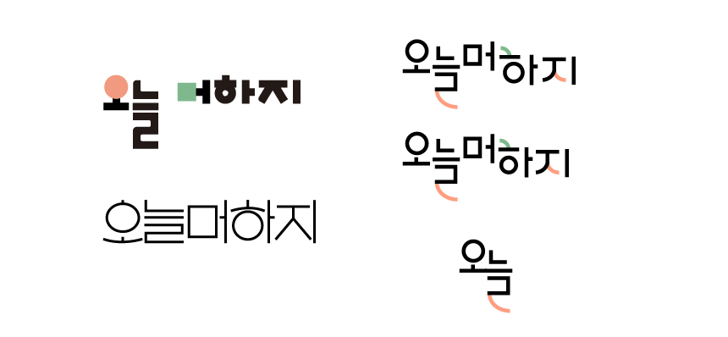



오늘머하지
정보제공
#다양
Positioning map
#분산
접근성 #편리
네이버 | 정보는 많지만 정제되지 않아 탐색이 번거로움
서울문화포털 | 정보는 잘 통합되어 있으나 사용성은 중간 정도
인터파크 | 사용은 편리하지만 정보는 공연/전시에 국한됨
visitseoul | 서울의 관광·문화 정보를 폭넓게 제공하지만, 정보 탐색은 다소 복잡
인스타그램 | 정보는 많지만 사용자 입장에서 정리가 안 되어 있음
Frip | 체험 중심으로 직관적이지만 콘텐츠 다양성은 일부 제한적
예술의 전당 | 정확하지만 복잡한 구조로 접근성이 낮음
오늘머하지 | 다양한 정보를 편리하게 볼 수 있음
#제한

Slide 9
오늘머하지
Intro
오늘 뭐하지? 고민될 때
문화와 관련된 분산된 정보를 한 곳에서 볼 수 있는 포털사이트
정보 통합
블로그, SNS, 지자체 등 여기저기 흩어진 문화 정보를 모아 사용자가 “직접 검색”하지 않아도 되도록.
직관적인 구조로 누구나 쉽게 볼 수 있는 구조
간편 검색
실시간 큐레이션
당일 가능한 활동, 최신 일정 위주로 지나간 정보 대신, “지금 할 수 있는” 정보 위주 편집

Slide 10
오늘머하지
Brand logo
가볍고 일상적인 질문에서 출발해, 하나의 선택이 하루를 특별하게 만든다는 메시지를 담았습니다.
부드러운 곡선과 따뜻한 컬러는 부담 없이 다가갈 수 있는 문화 경험을 상징하며, 둥근 형태는 정보가 흩어져 있다가 한곳으로 모이는 플랫폼의 역할을 시각화했습니다.

Slide 11
오늘머하지
Concept + Keyword
가볍게, 가깝게, 새롭게 즐길 수 있는 문화 플랫폼
듣다
보다
만들다
걷다
나누다
강연
토크
음악
전시
공연
영화
원데이클래스
공방
체험
산책
탐방
동네 코스
후기
제보
커뮤니티

Slide 12




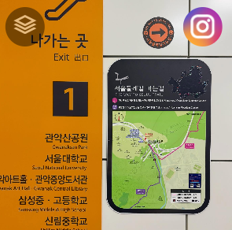

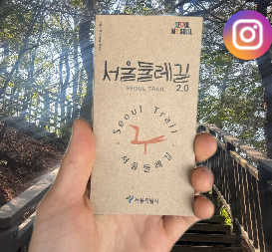

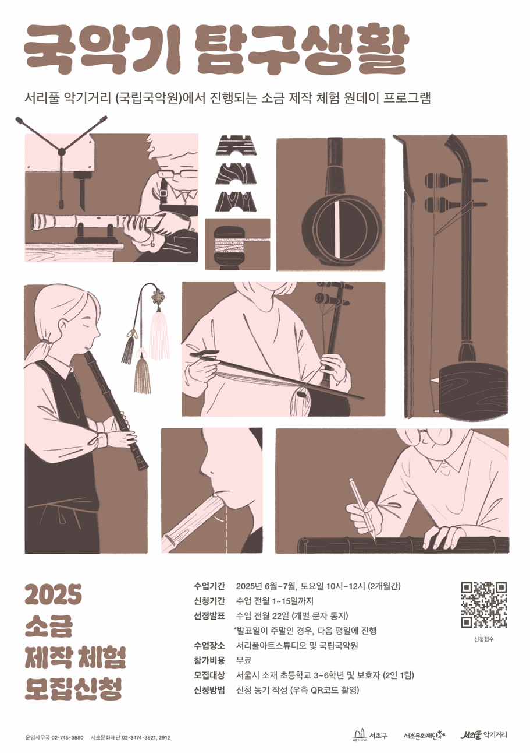

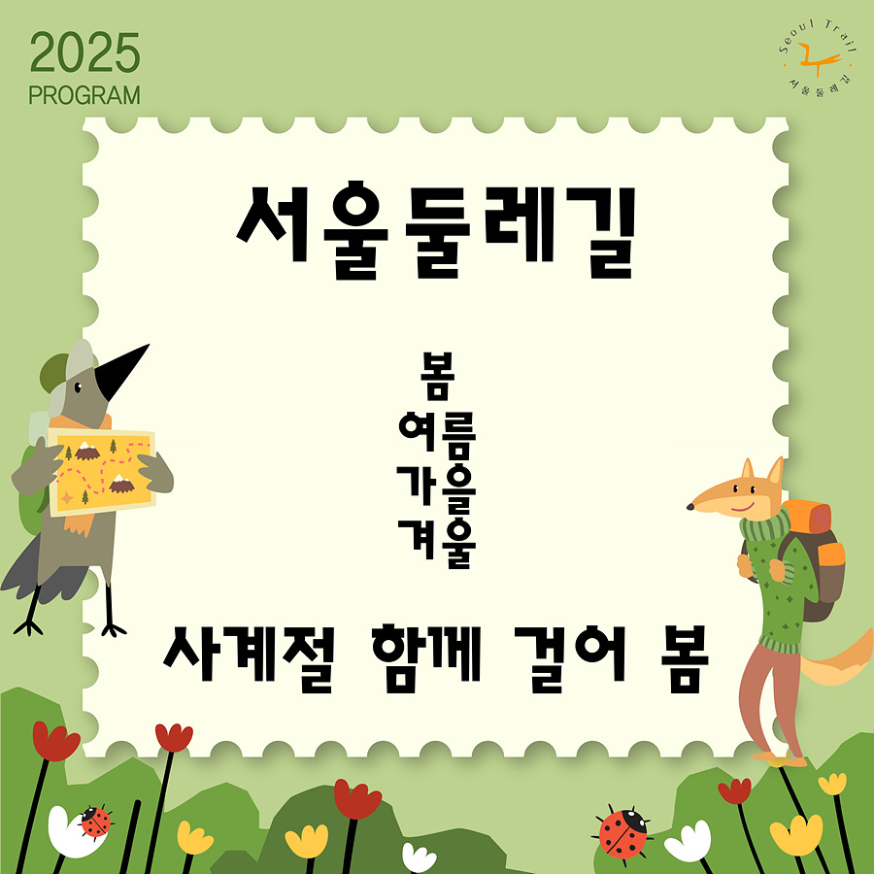
오늘머하지
mood board
듣다
보다
만들다
걷다
나누다
다양한 색감
실험적이고 자유로운 형태
전시/공연 포스터 느낌의 그래픽 요소
젊고 창의적인 분위기

Slide 13
오늘머하지
Keyword color
전체적으로 부담 없이 다가올 수 있는 톤을 유지하면서도, 사용자의 시선을 끄는 컬러 밸런스를 고려
강조색
배경색
글자색
따뜻하고 활기찬 포인트 컬러
버튼이나 포인트용
밝고 가벼운 분위기
가독성과 여백 중심의 배경용
명확한 정보 전달을
위한 기본 텍스트 컬러
#ff9e80
#f6f6f6
#2a2a2a
자연스럽고 안정감 있는 보조 컬러
아이콘·탭 등에 활용
#7ebc8f
#fff6e6

Slide 14
오늘머하지
Font
Korean
Freesentation
English
Test The Future
가볍게 , 가깝게, 새롭게
Simply. Nearby. Fresh
가볍게 , 가깝게, 새롭게
Simply. Nearby. Fresh
가볍게 , 가깝게, 새롭게
Simply. Nearby. Fresh
가볍게 , 가깝게, 새롭게
가볍게 , 가깝게, 새롭게
HelveticaNowDisplay
가볍게 , 가깝게, 새롭게
Simply. Nearby. Fresh
가볍게 , 가깝게, 새롭게
Simply. Nearby. Fresh
가볍게 , 가깝게, 새롭게
Simply. Nearby. Fresh
가볍게 , 가깝게, 새롭게
Simply. Nearby. Fresh

Slide 15
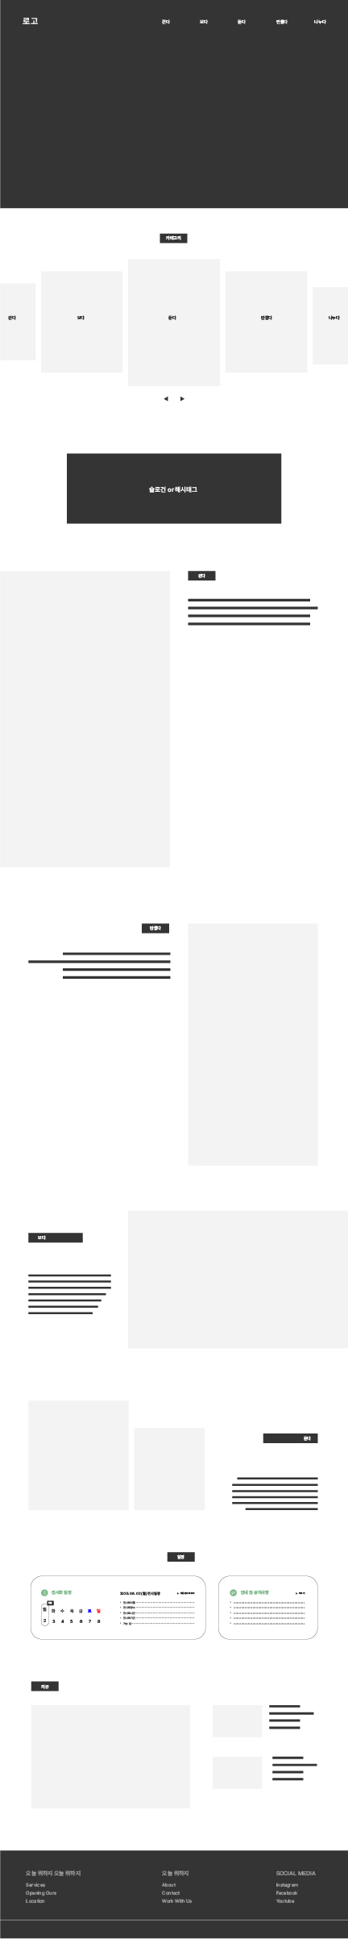
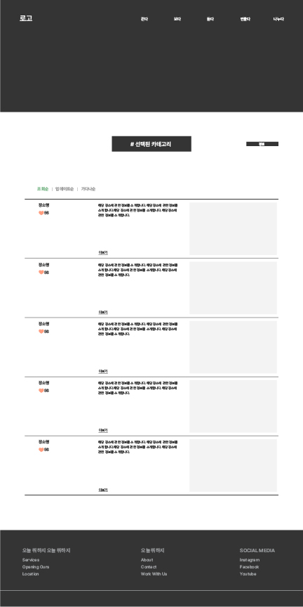
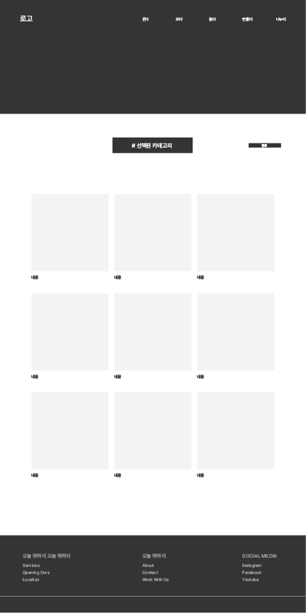
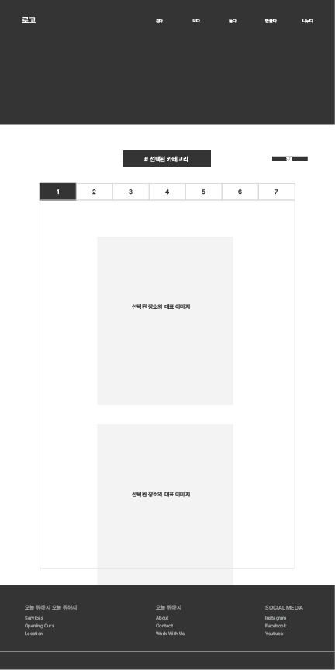
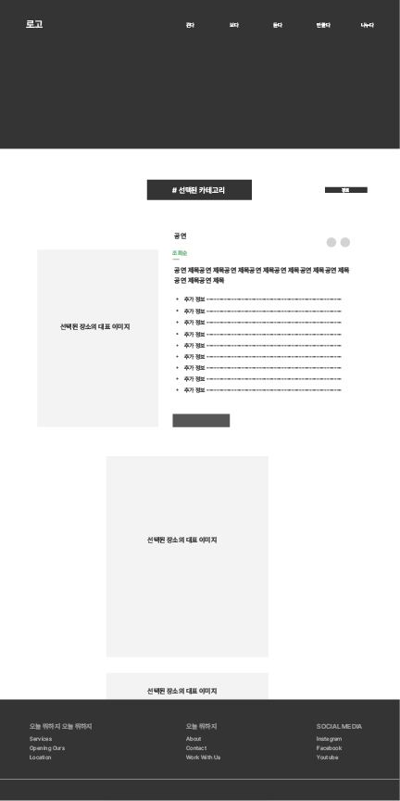
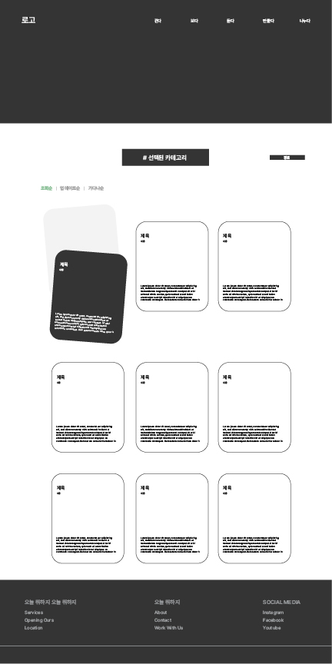
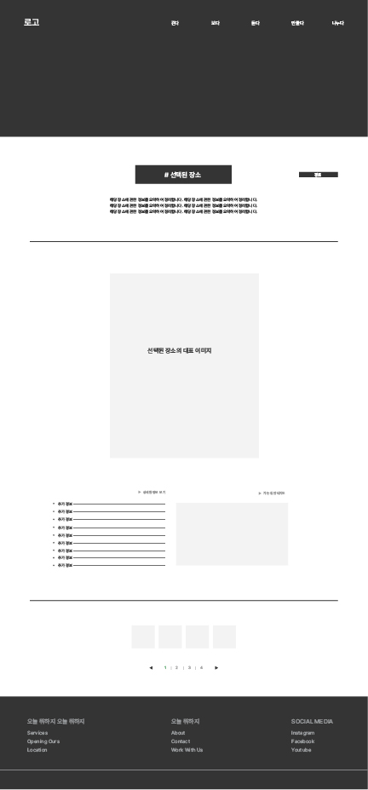
오늘머하지
Wireframe

Slide 16
오늘머하지
Persona
완료
키워드
본문 내용을 잘 정리해서
성공적이게 입력해주세요.
키워드
본문 내용을 잘 정리해서
성공적이게 입력해주세요.
키워드
본문 내용을 잘 정리해서
성공적이게 입력해주세요.
시작
본문 내용을 잘 정리해서
성공적이게 입력해주세요.
본문 내용을 잘 정리해서
성공적이게 입력해주세요.

Slide 17

Persona – SubTarget
인적사항
라이프 스타일
니즈
사회 초년생이라 새로운 직장에 적응하느라 바쁨
야근이 잦음
가족과 함께 사는 중
주말에는 가볍게 여행 다니는 걸 좋아함
아픈 고양이를 케이지에 데리고 병원에 가려고 택시를 잡았다가 승차 거부 당해 택시 아저씨와 싸웠던 경험이 있어서 친절하게 이동해 줄 수단을 찾고 있음
이름: 남가연
나이: 25세
사는 곳: 서울 금천구
직업: 디자이너
성격: 부지런함, 불의를 참지 못함, 결정적 순간엔 소심함
연봉: 3,200만원

Slide 18

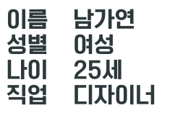





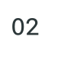



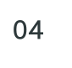









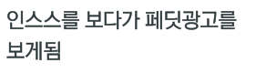
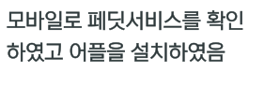
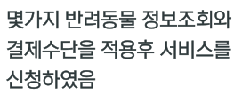
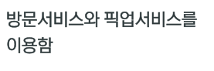
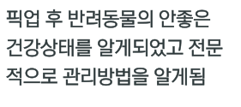
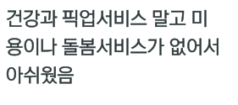
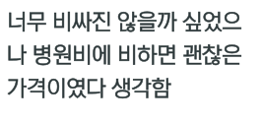
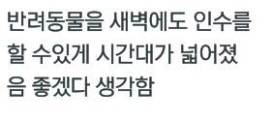
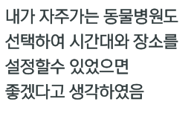
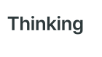
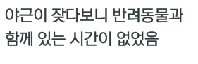
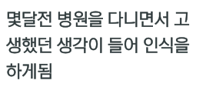
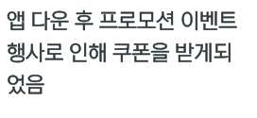
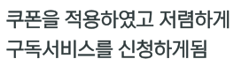
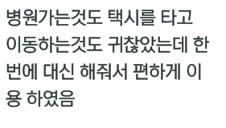
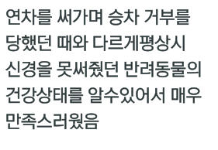

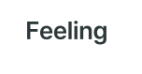



Persona – Journey Map

Slide 19
감사합니다☺

